Slide 1
Revisión de estudios clínicos
Becados Medicina Interna
Septiembre 2024

Slide 2
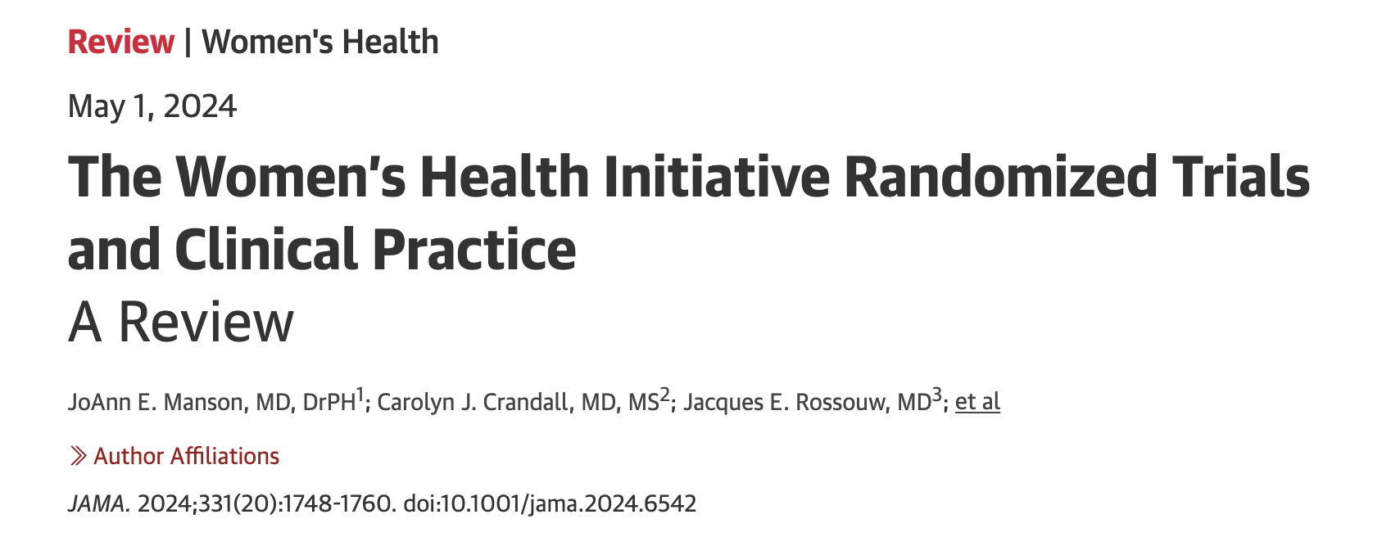

Slide 3
INTRODUCCIÓN (Importancia)
55 millones de mujeres en EE.UU. y 1.1 billones en el mundo postmenopáusicas.
Diseñado para estudiar estrategias de prevención: ECV/ Cáncer /Fractura de cadera.
Estudios observacionales previos reportaron un menor riesgo de cardiopatía coronaria, fracturas osteoporóticas y mortalidad por todas las causas, en mujeres postmenopáusicas con indicación de terapia hormonal. Sin embargo, no existían RCT que evaluaran riesgo v/s beneficio de la terapia homonal.
Suplementación con calcio/vitamina D principalmente evaluada en población con osteoporosis o baja DMO, sin estudios randomizados controlados que evalúen riesgo-beneficio de la suplementación en mujeres postmenopáusicas con riesgo de fractura típica.
Evidencia epidemiológica de mayores tasas de incidencia de cáncer de mama y colorrectal en población con alto consumo de grasas y menor consumo de frutas y vegetales.

Slide 4
METODOLOGÍA

Slide 5
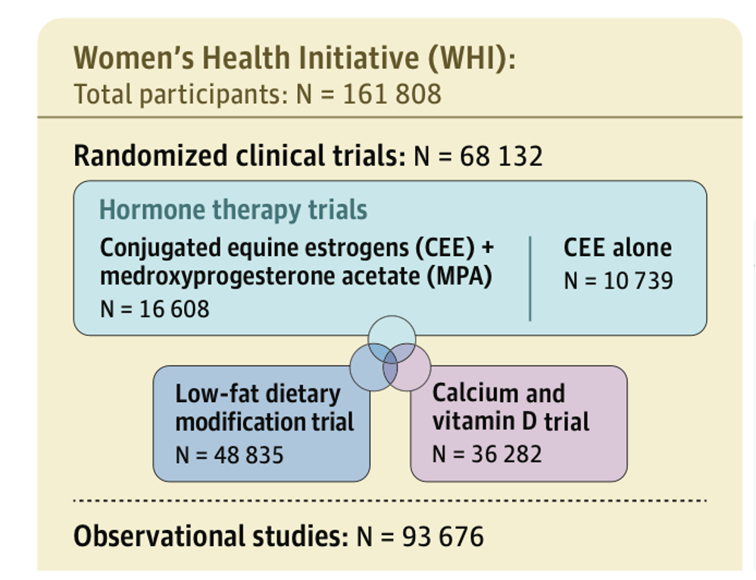
El origen étnico:
Hispana 4,7%
(n = 3231)
Afroamerica 10,0%
(n = 6.826)
Caucásica 84,4%
(n = 57.528)
Asiáticas, el 2,1%
(n = 1.430)

Slide 6
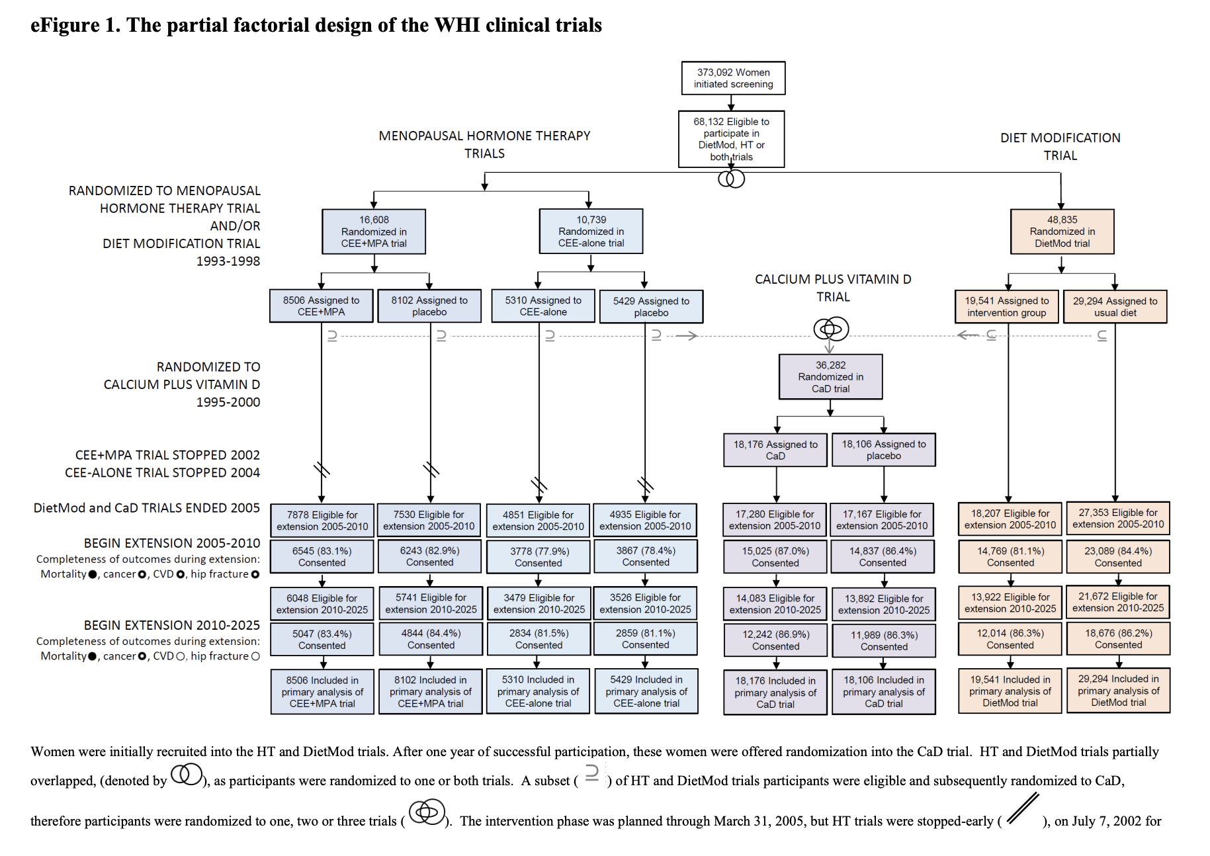

Slide 7
METODOLOGÍA
01
TIPO DE ESTUDIO
ECA
N: 16.608
50-79 años, x 63.3
33.2% 50-59 años
 | Estrógeno más progestina en mujeres posmenopáusicas con útero in situ
P | Mujeres postmenopáusicas entre 50 y 79 años de edad con útero in situ. Sin cáncer de mama previo, con mamografía basal y supervivencia esperada a 3 años Exclusión: comorbilidades mayores, o por preocupaciones relacionadas con la seguridad o el cumplimiento
I | Administración de 0.625 mg de Estrógenos equinos conjugados + 2.5 mg de acetato de medroxiprogesterona al día, vía oral
C | Placebo
O | Resultado primario: evaluar si la terapia hormonal reduce riesgo de enfermedad coronaria
02
ÁMBITO
40 centros de Estados Unidos
03
INSCRIPCIÓN
1993-1998
04
SEGUIMIENTO
5.6 años 3.3 años antes de lo predicho
05
ANÁLISIS
Intención de tratar
06
RESULTADOS PRIMARIOS
Cáncer de mama invasivo
Enfermedad coronaria

Slide 8
METODOLOGÍA
 | Estrógeno solo entre mujeres posmenopáusicas con histerectomía previa
P | Mujeres postmenopáusicas entre 50 y 79 años de edad histerectomizada Sin cáncer de mama previo, con mamografía basal y supervivencia esperada a 3 años. Exclusión: comorbilidades mayores, o por preocupaciones relacionadas con la seguridad o el cumplimiento
I | Administración de 0.625 mg al día de Estrógenos equinos conjugados vía oral
C | Placebo
O | Resultado primario: evaluar si la terapia hormonal reduce riesgo de enfermedad coronaria
01
TIPO DE ESTUDIO
ECA
N: 10739
50-79 años, x 63.3
30.8% 50-59 años
02
ÁMBITO
40 centros de Estados Unidos
03
INSCRIPCIÓN
1993-1998
04
SEGUIMIENTO
Seguimiento medio de 8.1 años
05
ANÁLISIS
Intención de tratar
06
RESULTADOS PRIMARIOS
Cáncer de mama invasivo (RPS)
Enfermedad coronaria

Slide 9
METODOLOGÍA
01
TIPO DE ESTUDIO
ECA
N: 36.282
50-79 años, x 63.3
66.8 % 60 años o más
 | Ensayo de suplementación con calcio y vitamina D
P | Mujeres postmenopáusicas con riesgo típico de fractura que no fueron preseleccionadas para una DMO baja.
I | Administracion de 1000 mg al día de carbonato de calcio elemental y 400 UI al día de Vitamina D3.
C | Placebo
O | Resultado primario: evaluar si la administración de calcio + Vit D3 suplementario reduce el riesgo de fractura de cadera.
02
ÁMBITO
40 centros de Estados Unidos
03
INSCRIPCIÓN
1993-1998
04
SEGUIMIENTO
7 años
05
ANÁLISIS
Intención de tratar
06
RESULTADOS PRIMARIOS
Riesgo de fractura de cadera

Slide 10
METODOLOGÍA
 | Ensayo de modificación dietética
P | Mujeres postmenopáusicas con una ingesta estimada mayor o igual al 32% de grasa con respecto a sus requerimientos energéticos/dîa
I | Reducción del 20% del objetivo energético de grasa total/día, aumento de la ingesta de verduras y frutas mayor o igual a 5 porciones y aumento de la ingesta de granos mayor o igual a 6 porciones al dîa.
C | Dieta usual
O | Resultado primario: evaluar si la dieta baja en grasa reduce el riesgo de cáncer de mama y cáncer colorrectal.
01
TIPO DE ESTUDIO
ECA
N: 48835
50-79 años
02
ÁMBITO
40 centros de Estados Unidos
03
INSCRIPCIÓN
1993-1998
04
SEGUIMIENTO
Seguimiento medio de 8.5 años
05
ANÁLISIS
Intención de tratar
06
RESULTADOS PRIMARIOS
Cáncer de mama y colon

Slide 11
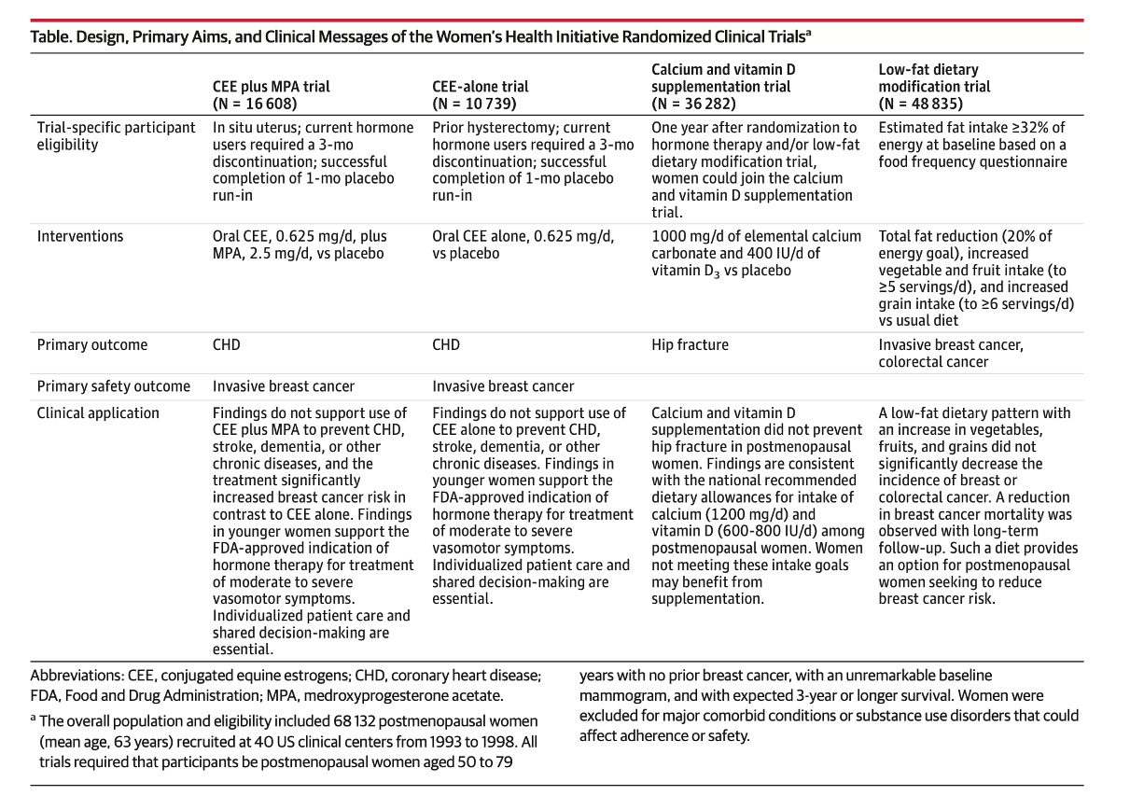

Slide 12
Validez interna y externa

Slide 13
Validez interna: ¿Son válidos los resultados del estudio?
¿Para qué sirve?
Desenlaces primarios y secundarios descritos
Resultados de los estudios de terapia hormonal no apoyaron su uso para la prevención de estas enfermedades: acorde con desenlaces primarios planteados.
¿Se ha comparado con otro estudio?
Estudios observacionales previos
Estudios: HERS (1998), NHS (1976), MWS (1996), Framingham (1948), DOPS (1990) y ELITE (2014).
¿Incluye un espectro adecuado de participantes?
Mujeres postmenopáusicas (50-79 años). Muestra amplia: 68132 mujeres.
Diferentes orígenes étnicos: Autorreportado.
Grupos no representados: mujeres jóvenes (<50 años) y mujeres con menopausia prematura
Aleatorización: sí, RCT.

Slide 14
Validez interna: ¿Son válidos los resultados del estudio?
¿Se ha evitado el riesgo de expectativa?
Terapia hormonal y calcio/vitD: sí.
Dieta: Open Label
Sesgo del examinador
Terapia hormonal y calcio/vitD: no.
Dieta: (Open Label): sí.
Sesgo de seguimiento
Intención de tratar
Sesgo presupuestario
Financiado por gobierno de EE. UU → Instituto Nacional de Salud (NIH)
Validez interna aceptable: Diseño aleatorizado, análisis por intención de tratar y control de sesgos importantes
Notes:
Sesgo de ejecución: sesgo de ejecución fue abordado mediante la capacitación de los investigadores para garantizar la consistencia en la recolección de datos, y se realizaron revisiones ciegas de los expedientes médicos para confirmar los eventos clínicos .
Sesgo de adherencia variable en tratamientos.
Uno de los desafíos fue la adherencia al tratamiento, especialmente en el subestudio de dieta, donde muchas participantes tuvieron dificultades para seguir el régimen alimentario.
en el subgrupo de terapia hormonal, algunas participantes suspendieron el tratamiento antes de lo planeado debido a efectos secundarios
Se realizó un seguimiento de la adherencia mediante recuento de pastillas y pesaje de botellas. Esto permitió monitorear de cerca el cumplimiento de las participantes, lo que mejoró la precisión del estudio.

Slide 15
Análisis de Validez Interna
1. ¿El desenlace primario coincide con los resultados encontrados?
Desenlaces claros y explícitos en WHI (prevención de ECV, cáncer, fracturas óseas).
resultados de los estudios de terapia hormonal no apoyaron su uso para la prevención de estas enfermedades, lo que está alineado con los desenlaces primarios planteados.
2. ¿Comparación con otros estudios?
Sí. Resultados WHI contradicen estudios observacionales previos sobre terapia hormonal.
se ha comparado con estudios observacionales previos que sugerían que la terapia hormonal tenía beneficios para la prevención de enfermedades crónicas. Sin embargo, los resultados del WHI contradijeron muchas de estas conclusiones observacionales, destacando la importancia de ensayos clínicos aleatorizados
Estudios: HERS (1998), NHS (1976), MWS (1996), Framingham (1948), DOPS (1990) y ELITE (2014).
3. ¿Incluye un espectro adecuado de participantes?
Mujeres postmenopáusicas (50-79 años), amplia muestra (68,132 mujeres) ,
diferentes orígenes raciales y étnicos,
pero subgrupos como mujeres jóvenes no representados (<50 años) y aquellas con menopausia prematura, no fueron adecuadamente representados

Slide 16
Análisis de Validez Interna
4. ¿Aleatorización adecuada?
Aleatorización bien implementada, minimizando sesgo de selección.
Algoritmo de bloques permutados, lo que garantiza una asignación equilibrada entre los grupos en términos de edad y clínica, minimizando el sesgo de selección .
5. ¿Se ha evitado el sesgo de expectativa?
En estudios de terapia hormonal, se redujo el sesgo; en estudios abiertos, es más difícil.
Diseño de algunos subestudios fue open label (por ejemplo, el de dieta baja en grasas), que introduce sesgo de expectativa (tanto en los participantes como en los investigadores)
6. Sesgos adicionales:
Sesgo de ejecución: sesgo de ejecución fue abordado mediante la capacitación de los investigadores para garantizar la consistencia en la recolección de datos, y se realizaron revisiones ciegas de los expedientes médicos para confirmar los eventos clínicos .
Sesgo de adherencia variable en tratamientos.
Uno de los desafíos fue la adherencia al tratamiento, especialmente en el subestudio de dieta, donde muchas participantes tuvieron dificultades para seguir el régimen alimentario.
en el subgrupo de terapia hormonal, algunas participantes suspendieron el tratamiento antes de lo planeado debido a efectos secundarios
Se realizó un seguimiento de la adherencia mediante recuento de pastillas y pesaje de botellas. Esto permitió monitorear de cerca el cumplimiento de las participantes, lo que mejoró la precisión del estudio.
Sesgo del examinador: presente en estudios abiertos (dieta)
investigadores podían tener expectativas o interpretaciones influenciadas por el conocimiento de los grupos de tratamiento
Sesgo de seguimiento: análisis ITT mitiga el impacto de la pérdida de seguimiento.
el análisis por intención de tratar (ITT) utilizado ayuda a mitigar este sesgo, ya que incluye en el análisis a todas las participantes, independientemente de si completaron el tratamiento o no
Sesgo presupuestario: fue financiado por el gobierno de EE. UU. a través del Instituto Nacional de Salud (NIH), lo que reduce la posibilidad de sesgo presupuestario

Slide 17
En resumen:
buena validez interna en general:
diseño aleatorizado,
análisis por intención de tratar y
control de varios sesgos importantes.

Slide 18
Validez externa: Extrapolación a la población
1. ¿Es aplicable a otras poblaciones?
Principalmente mujeres blancas posmenopáusicas de EE. UU, lo que limita la extrapolación a otras etnias → sobrerrepresentación de población caucásica (84.4%)
2. ¿Representa adecuadamente a los pacientes?
Subgrupos no representados: mujeres jóvenes o con menopausia prematura.

Slide 19
Aplicación clínica, conclusión y discusión

Slide 20
APLICACIÓN CLÍNICA
Nueva evidencia en contradicción con estudios observacionales previos:
WHI - Sin evidencia para apoyar uso rutinario de terapia hormonal basada en estrógenos ± acetato de medroxiprogesterona en mujeres postmenopáusicas.
No se logra demostrar ventajas de suplementación de calcio/vitamina D y dieta baja en grasas en mujeres postmenopáusicas, en relación a outcomes evaluados (fractura de cadera e incidencia de cáncer de mama/colorrectal).
Surge como hallazgo secundario, rol potencial de dieta baja en grasas para reducir mortalidad por cáncer de mama (outcome secundario).

Slide 21
CONCLUSIONES
WHI no apoyó la terapia hormonal con EEC oral + AMP o solo EEC (en aquellas pacientes con histerectomía previa) para prevenir enfermedades cardiovasculares u otras enfermedades crónicas.
No respalda suplementación rutinaria con calcio/vitamina D para mujeres menopáusicas para prevención de fracturas.
Tampoco una dieta baja en grasas para prevenir el cáncer de mama o colorrectal.

Slide 22
DISCUSIÓN
Reportes de raza/etnia fueron por autoidentificación Baja representatividad de hispanos y asiáticos
Mayor número (N) de pacientes en los estudios observacionales, que en los estudios clínicos aleatorizados.
Diferencia significativa de participantes de DietMod trial (Intervención 19.541 participantes vs. Dieta usual 29.294 participantes).
Limitaciones descritas por autores: (1) Uso de formulaciones hormonales más comunes (2) Uso frecuente de suplementos de calcio/vitamina D no incluidos en el estudio puede haber atenuado los efectos de la intervención. (3) Intervención dietética no logró objetivo de ↓↓ 20% de calorías totales (4) Los efectos de reducción de grasa no pudieron distinguirse de el aumento de ingesta de frutas verduras y cereales

Slide 23
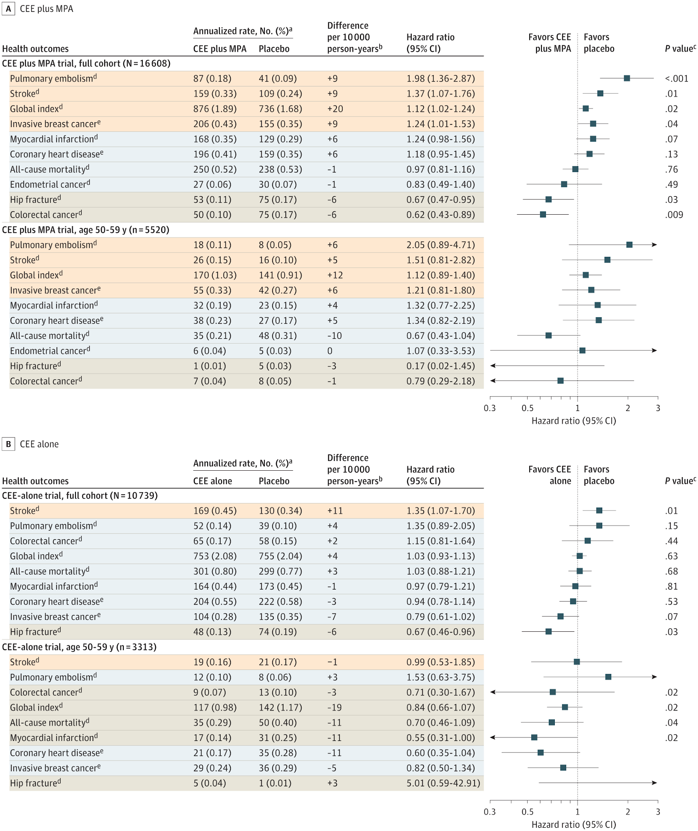
From: The Women’s Health Initiative Randomized Trials and Clinical Practice: A Review
JAMA. 2024;331(20):1748-1760. doi:10.1001/jama.2024.6542

Slide 24
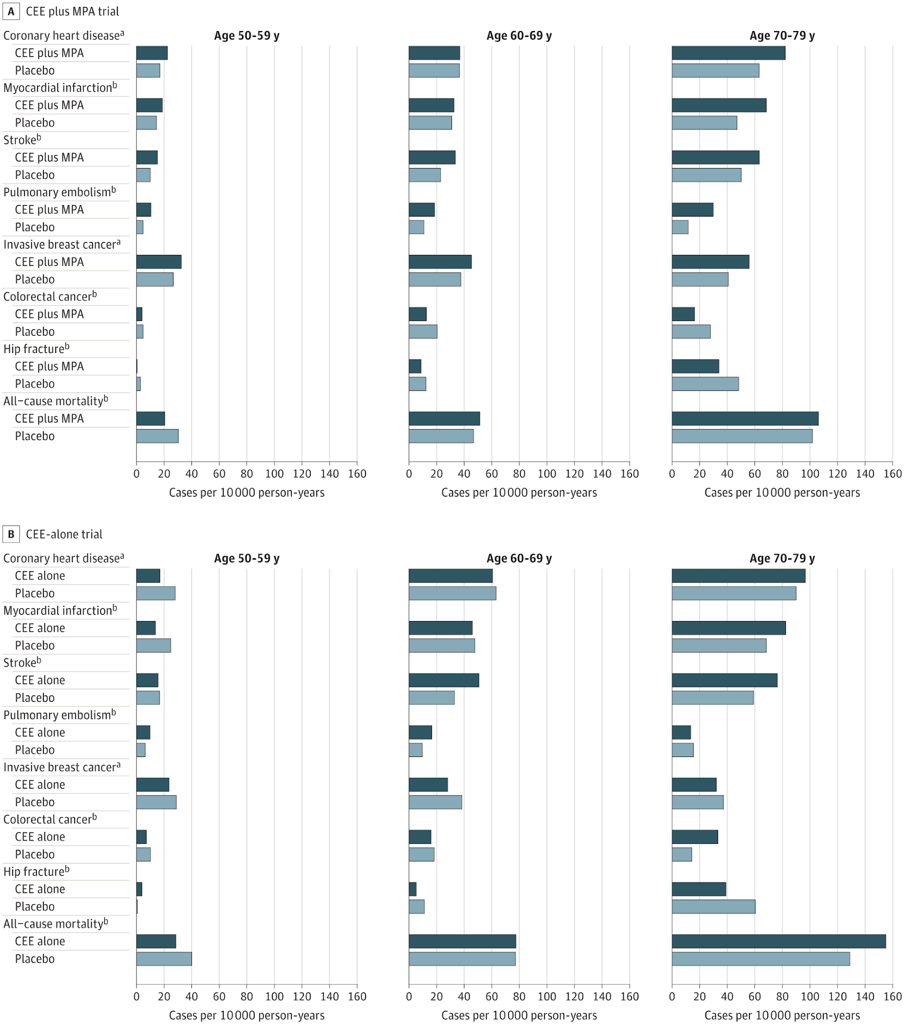
From: The Women’s Health Initiative Randomized Trials and Clinical Practice: A Review
JAMA. 2024;331(20):1748-1760. doi:10.1001/jama.2024.6542
Figure Legend:
Absolute Risks of Health Outcomes by 10-Year Age Groups in the Women’s Health Initiative Hormone Therapy TrialsCEE indicates conjugated equine estrogens; MPA, medroxyprogesterone acetate. In the CEE plus MPA trial, no age interactions were statistically significant. In the CEE-alone trial, age interactions were statistically significant (P ≤ .05 for interaction) for colorectal cancer, global index, all-cause mortality, and myocardial infarction (see Figure 2). Data are from Manson et al. Summaries correspond to the intervention phase of each trial, a median of 5.6 years in the CEE plus MPA trial and a median of 7.2 years in the CEE-alone trial. ªPrimary end points. ^{b}Secondary end points.

Slide 25
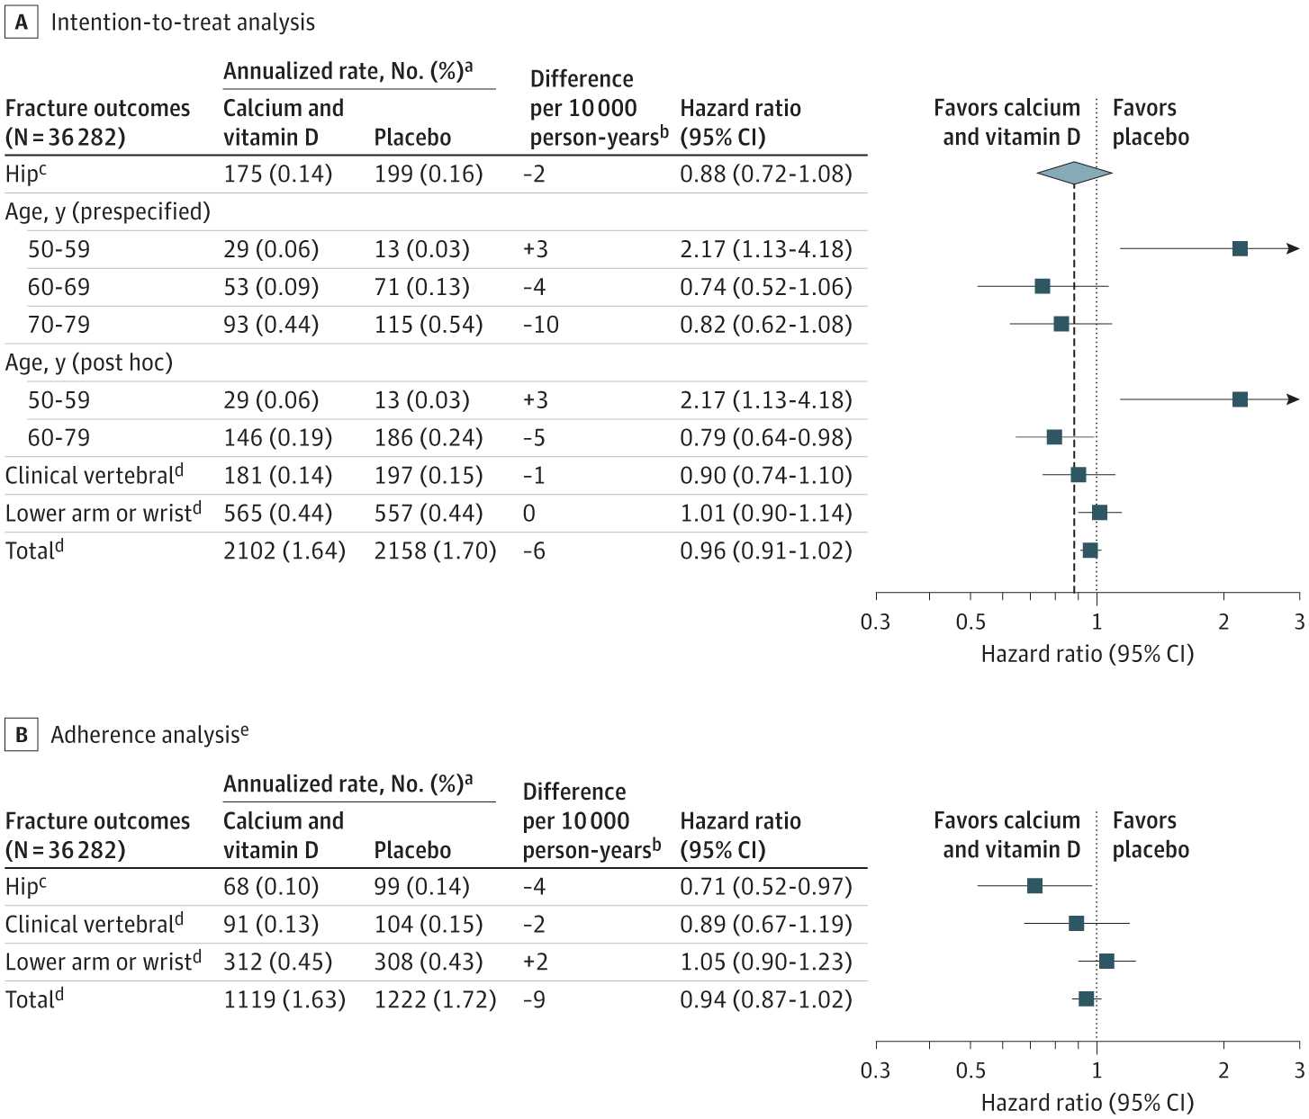
From: The Women’s Health Initiative Randomized Trials and Clinical Practice: A Review
JAMA. 2024;331(20):1748-1760. doi:10.1001/jama.2024.6542
Figure Legend:
Fracture Outcomes in the Women’s Health Initiative Calcium and Vitamin D Supplementation TrialFollow-up during the mean 7.0-year intervention phase. Data are from Jackson et al. ªAnnualized rates were calculated by dividing the total number of events by total follow-up time in years and are expressed as percentages. ^{b}Difference in estimated absolute excess risks (calcium and vitamin D supplementation minus placebo). ^{c}Primary end point. ^{d}Secondary end points. ^{e}Sensitivity analyses; participants were allowed to contribute follow-up time until 6 months after the first visit at which nonadherence (used <80% of study pills) was detected.

Slide 26
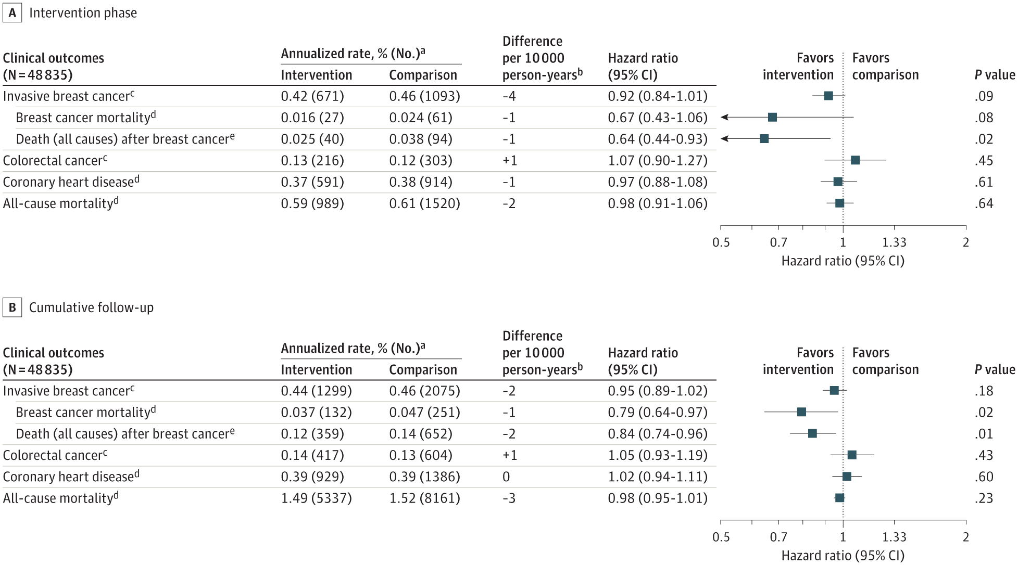
From: The Women’s Health Initiative Randomized Trials and Clinical Practice: A Review
JAMA. 2024;331(20):1748-1760. doi:10.1001/jama.2024.6542
Figure Legend:
Clinical Outcomes in the Women’s Health Initiative Dietary Modification TrialFollow-up during the median 8.5-year intervention phase and over a cumulative follow-up of 19.6 years for most outcomes (see Methods section of text for details). Data are from Prentice et al and Chlebowski et al. ªAnnualized rates were calculated by dividing the total number of events by total follow-up time in years and are expressed as percentages. Randomized allocation ratio was 40% for the intervention and 60% for the comparison group; annualized rates precede number of events. ^{b}Difference in estimated absolute excess risks (intervention minus comparison). ^{c}Primary end points. ^{d}Secondary end points. ^{e}Exploratory end point.

Slide 27
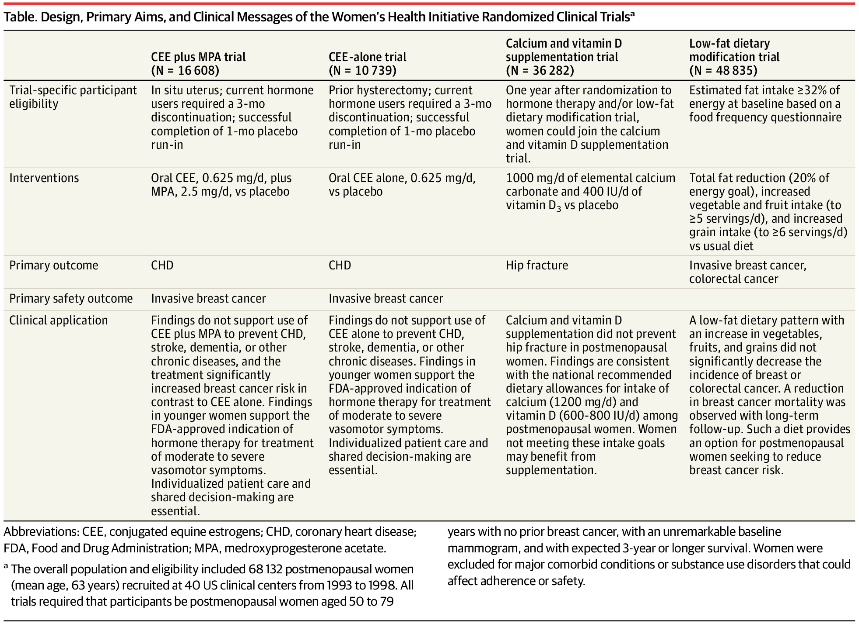
From: The Women’s Health Initiative Randomized Trials and Clinical Practice: A Review
JAMA. 2024;331(20):1748-1760. doi:10.1001/jama.2024.6542
Table Title:
Design, Primary Aims, and Clinical Messages of the Women’s Health Initiative Randomized Clinical TrialsªAbbreviations: CEE, conjugated equine estrogens; CHD, coronary heart disease; FDA, Food and Drug Administration; MPA, medroxyprogesterone acetate. ª The overall population and eligibility included 68 132 postmenopausal women (mean age, 63 years) recruited at 40 US clinical centers from 1993 to 1998. All trials required that participants be postmenopausal women aged 50 to 79 years with no prior breast cancer, with an unremarkable baseline mammogram, and with expected 3-year or longer survival. Women were excluded for major comorbid conditions or substance use disorders that could affect adherence or safety.

Slide 28
